Slide 1
Přizpůsobení člověka jazyku
Hrtan, zuby, rty
Vzpřímená postava, volná ústa
Dýchání
Vývoj mozku
Zrcadlové neurony (svou aktivitou zrcadlí činnost, na niž se subjekt dívá).

Slide 2
Fonetika
Věda, která pojednává o zvukové stránce jazyka.
Artikulační
Akustická
Auditorní

Slide 3
Hláska
Hlásky jsou základní stavební prvky řeči
Fonologie – nauka o fonémech
Foném – na abstraktní úrovni – minimální zvukový prvek schopný rozlišovat samostatné jednotky významové
Alofon – poziční varianta fonému

Slide 4
Orgány podílející se na mluvení
Ústrojí respirační / dýchací: plíce, průdušnice, průdušky
Ústrojí fonační / hlasové: hlasivky, uložené v chrupavčitém hrtanu
Ústrojí artikulační:
1. rezonanční dutiny (ústní, hrdelní, nosní)
2. vlastní mluvidla

Slide 5
Mluvidla
Rty (labia)
Zuby (dentes)
Dásňový (alveolární) výstupek
Tvrdé, přední patro (palatum)
Měkké, zadní patro (velum)
Jazyk (lingua)
Čípek (uvula)
Dolní čelist (mandibula)

Slide 6
Sluchové ústrojí
Zevní ucho – boltec, zvukovod, bubínek
Střední ucho – kůstky (kladívko, kovadlinka, třmínek)
Vnitřní ucho – labyrint složený z předsíně, hlemýždě (uložen Cortiho orgán) a tří polokruhových chodbiček. Nachází se ve skalní kosti.

Slide 7
Hlásky
Samohláska – vokál – tón
Souhláska – konsonant – šum
Sonora – jedinečné / znělé / nepárové ( j r l m n ň) – nepatrná artikulační překážka

Slide 8
Vokály
 | přední | střední | zadní
vysoké | i, í |  | u, ú
středové | e, é |  | o, ó
nízké |  | a, á

Slide 9
Konsonanty
Podle způsobu tvoření (závěrové, úžinové, polozávěrové)
Podle místa tvoření (retné, zubodásňové, předopatrové, zadopatrové, hrtanové)
Podle znělosti (znělé párové, neznělé párové, znělé jedinečné)

Slide 10
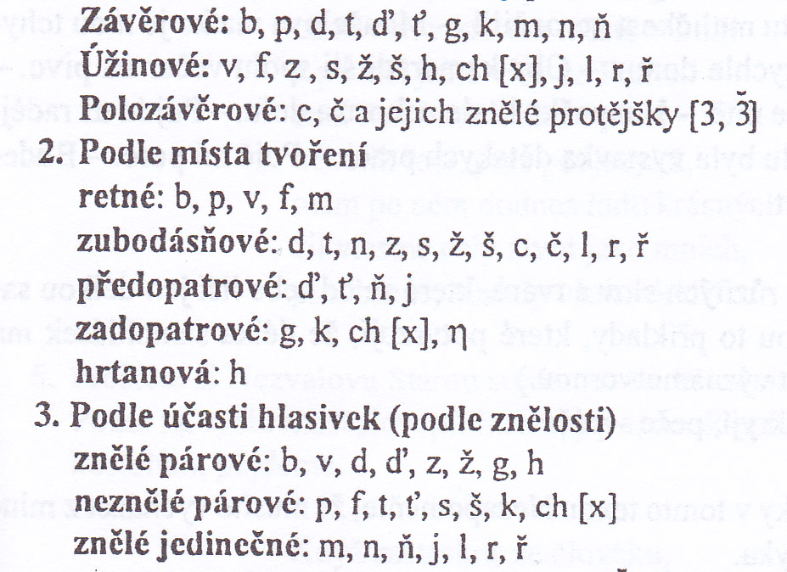

Slide 11
!!!
HLÁSKY PRAVOPISNĚ TVRDÉ (h, ch, k, r, d, t, n)
HLÁSKY PRAVOPISNĚ MĚKKÉ (ž, š, č, ř, c, j, ď, ť, ň)
HLÁSKY PRAVOPISNĚ OBOJETNÉ (b, f, l, m, p, s, v, z)

Slide 12
Slabika
Nejmenší jednotka souvislé řeči
Vrcholem slabiky vokál, diftong (dvojhláska ou, eu, au) nebo sonora
Otevřená – zakončená samohláskou nebo slabikotvornou souhláskou
Zavřená – zakončená souhláskou

Slide 13
Ortoepie
Nauka o spisovné výslovnosti
Ortofonie – nauka o správné artikulaci
Výslovnost spisovné češtiny I (1967)
Fonetika a fonologie češtiny (1997, Z. Palková)
Česká výslovnostní norma (1995, J. Hůrková)

Slide 14
Vady výslovnosti
Rotacismus: r
Rotacismus bohemicus: ř
Sigmatismus: sykavky
Lambdacismus: l
Kappacismus: k

Slide 15
RVP ZŠ – očekávané výstupy, 1. období
spojuje písmena a slabiky
převádí slova z mluvené do psané podoby
rozlišuje zvukovou a grafickou podobu slova, člení slova na hlásky, odlišuje dlouhé a krátké samohlásky
odůvodňuje a píše správně: i/y po tvrdých a měkkých souhláskách i po obojetných souhláskách ve vyjmenovaných slovech; dě, tě, ně, ú/ů, bě, pě, vě, mě – mimo morfologický šev

Slide 16
Učivo
zvuková stránka jazyka – sluchové rozlišení hlásek, výslovnost samohlásek, souhlásek a souhláskových skupin

